Slide 1
Notes:
Thiết kế: Hương Thảo – Zalo 0972115126

Slide 3
Chọn đáp án đúng
Rút gọn phân số $\frac{8}{16} ta được phân số tối giản là?$
A. $\frac{4}{8}$ B. $\frac{1}{2}$ C. $\frac{2}{3}$ D. $\frac{2}{1}$
B
5
8
3
7
4
2
6
9
0
10
1
Hết giờ

Slide 4
Chọn đáp án đúng
Phân số nào dưới đây là phân số lớn nhất?
A. $\frac{6}{17}$ B. $\frac{1}{8}$ C. $\frac{27}{39}$ D. $\frac{3}{2}$
D
5
8
3
7
4
2
6
9
0
10
1
Hết giờ

Slide 5
Ví dụ: Bạn nữ tô màu vào 5 phần của hàng rào, bạn nam tô màu vào 2 phần của hàng rào.

Slide 7
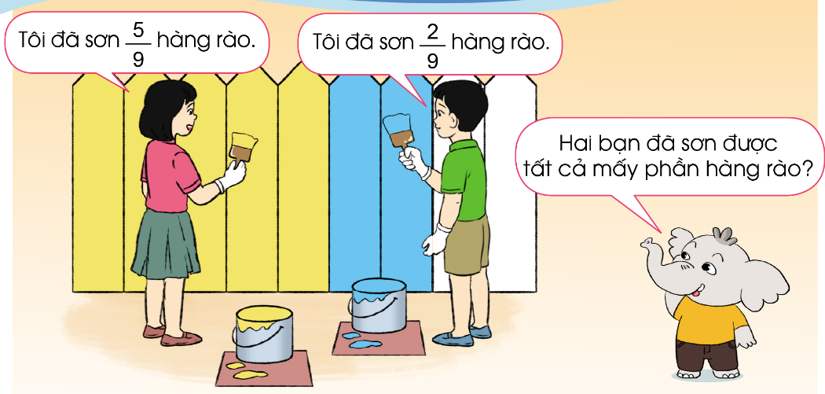

Slide 8
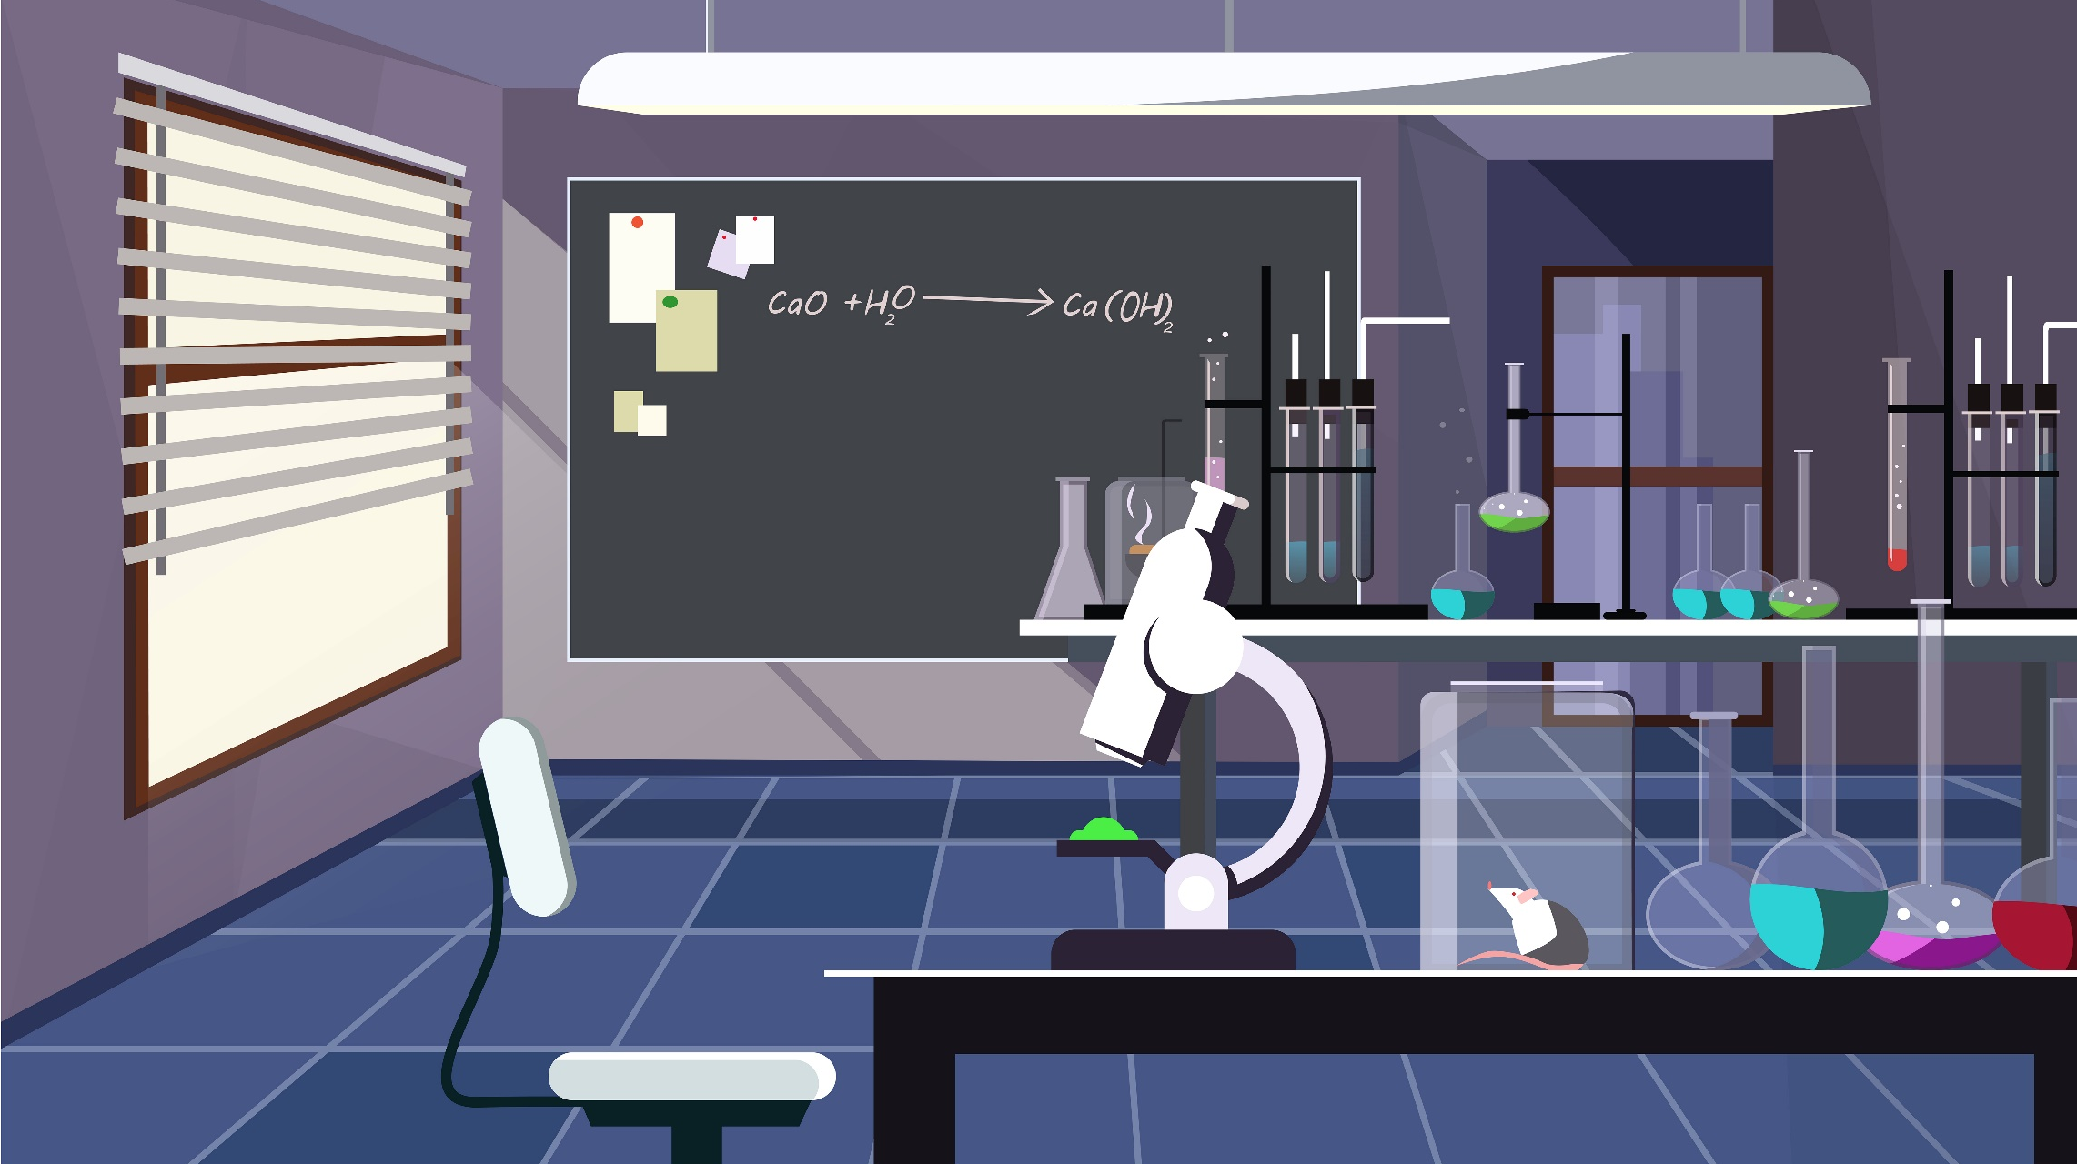
Thứ….ngày….tháng….năm…

Slide 10
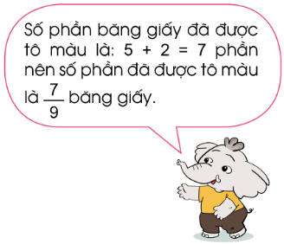
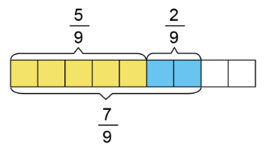
$Tính: \frac{5}{9}$ + $\frac{2}{9}= ?$
Lấy ra một băng giấy, tô màu $\frac{5}{9}$ băng giấy, sau đó tô màu tiếp $\frac{2}{9}$ băng giấy
Vậy $\frac{5}{9}+ \frac{2 }{9}$ = $\frac{5 + 2 }{9}$ $=\frac{7}{9}$

Slide 11
2. Nhận xét
Vậy muốn cộng hai phân số cùng mẫu số ta làm như thế nào ?
Ta cộng hai tử số với nhau và giữ nguyên mẫu số.
Notes:
Thiết kế: Hương Thảo – Zalo 0972115126

Slide 12
Ví dụ:
$\frac{1}{7}$ + $\frac{5}{7}$ =
$$\frac{1 +5}{7}$$
$$\text{= }\frac{6}{7}$$
Notes:
Thiết kế: Hương Thảo – Zalo 0972115126

Slide 14
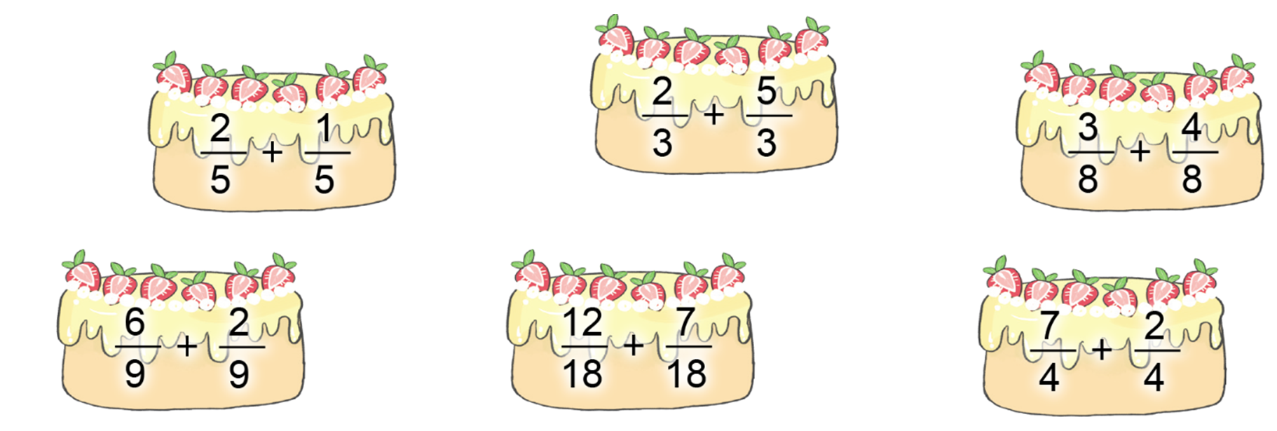
1
Tính
$$= \frac{7}{3}$$
$$= \frac{3}{5}$$
$$= \frac{7}{8}$$
$$= \frac{8}{9}$$
$$= \frac{19}{18}$$
$$= \frac{9}{4}$$

Slide 15
Bài tập 2 SGK – tr49
Tính rồi rút gọn (theo mẫu):
5
6
4
6
5 + 4
6
9
6
3
2
Mẫu:
+
=
=
=
1
8
5
8
1 + 5
8
6
8
3
4
1
15
4
15
1 + 4
15
5
15
1
3
a)
+
=
=
=
b)
+
=
=
=
5
9
7
9
5 + 7
6
12
9
4
3
23
100
27
100
23 + 27
100
50
100
1
2
c)
+
=
=
=
d)
+
=
=
=

Slide 17
By:Linh&Hiền
Măng Non
KHO BÁU ĐẠI DƯƠNG
KHO BÁU ĐẠI DƯƠNG
Măng Non
Măng Non

Slide 18
Treasure hunt
Treasure hunt
Treasure hunt
Học tiếp
Notes:
Nhấn vào hòm kho báu để đến câu hỏi.
Nhấn vào dòng chữ Treasure Hunt để đến trò chơi thứ 2.

Slide 19
$\frac{4}{8}$ + $\frac{9}{8}= ?$
$$\frac{13}{8}$$
Notes:
Nhấn vào mũi tên góc phải quay lại trò chơi Treasure Hunt

Slide 20
$\frac{11}{25}$ + $\frac{8}{25}= ?$
$$\frac{19}{25}$$
Notes:
Nhấn vào mũi tên góc phải quay lại trò chơi Treasure Hunt

Slide 21
$\frac{81}{67}$ + $\frac{19}{67}= ?$
$$\frac{100}{67}$$
Notes:
Nhấn vào mũi tên góc phải quay lại trò chơi Treasure Hunt

Slide 22
Notes:
Thiết kế: Hương Thảo – Zalo 0972115126

